Slide 1
Herramientas digitales para investigación cualitativa: el caso de NVIVO
Lourdes Feria
Dic. 2018

Slide 4
Objetivos
Presentar las principales herramientas
Mostrar los primeros pasos para su aplicación
Valorar el posible uso de CAQDAS en la Bibliotecología

Slide 5
La primera mirada
Contexto
No sólo cómo
… sino por qué
NVIVO
Lo instrumental
Las aplicaciones en Ciencias de la Información
El profesional
El usuario
Teoría, pero sobre todo práctica

Slide 6
Sesión 1. Contexto
Introducción
CAQDAS. Funciones, mitos y realidades
Nvivo
Siete funciones básicas y doce puntos clave
Plataforma tecnológica
Interfaz inicial
Interfaz de navegación
Herramientas básicas para la sesión práctica

Slide 7
Sesión 2. Práctica
Crear un proyecto e ingresar información
Estructurar un vocabulario
Generar notas, vínculos y relaciones
Realizar consultas
Generar reportes

Slide 8
Sesión 1. Contexto

Slide 9
Introducción

Slide 10
Hay otras opciones (incluso gratuitas)

Slide 12
CAQDAS. Software para análisis de datos cualitativos
Aspectos negativos:
Riesgo de creer que la plataforma informática es el “método” cuando sólo es una herramienta
Tiempo y esfuerzo
Resistencia a cambiar las categorías una vez integradas.

Slide 13
CAQDAS. Software para análisis de datos cualitativos
Aspectos positivos:
Almacenamiento integrado
Facilidad de acceso y de análisis de grandes cantidades de datos
Consistencia, ayuda a la construcción de teoría

Slide 14
Dimensiones de los métodos cualitativos
Comprensión del contexto
Cómo influyen los factores económicos, políticos, sociales, culturales, medioambientales y organizacionales
Comprensión de las personas
Cómo las personas otorgan sentido a sus experiencias
Comprensión de las interacciones
Cómo se relacionan los diferentes actores involucrados

Slide 15
Herramientas
Para organización de datos
Para análisis de datos
Para representación de datos

Slide 16
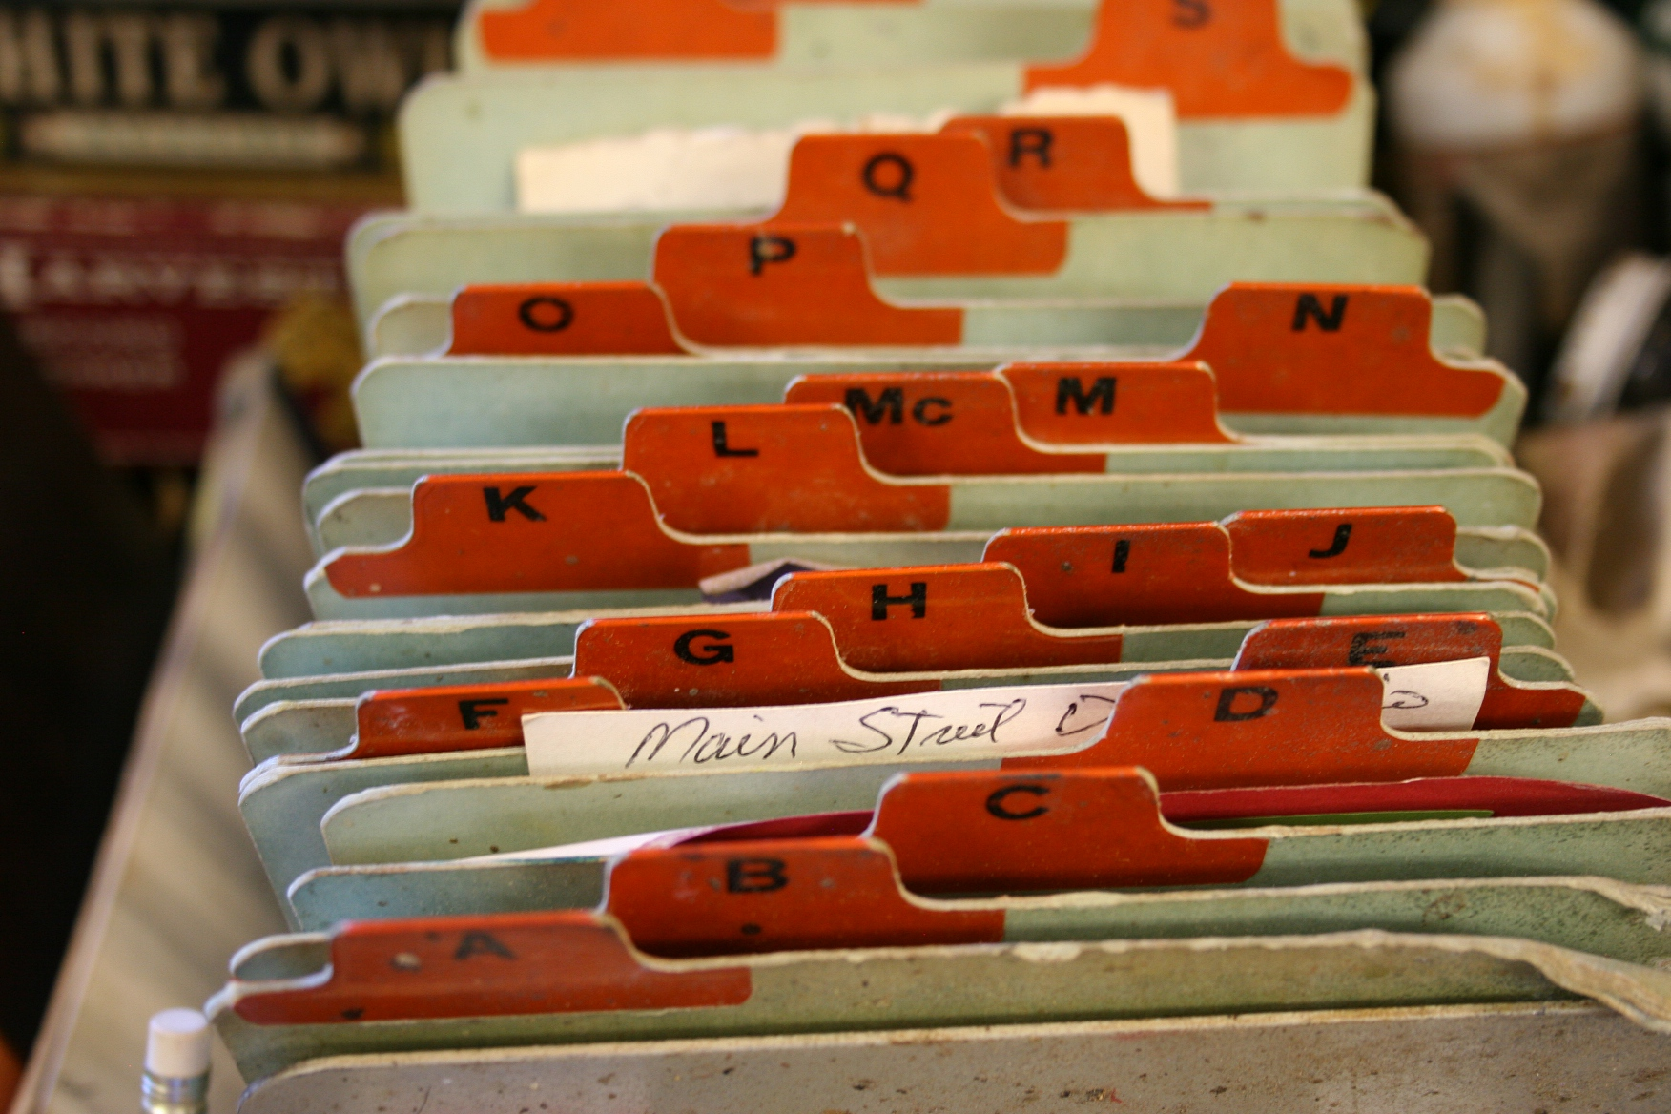
Trabajo previo y capacidad de análisis/síntesis

Slide 17
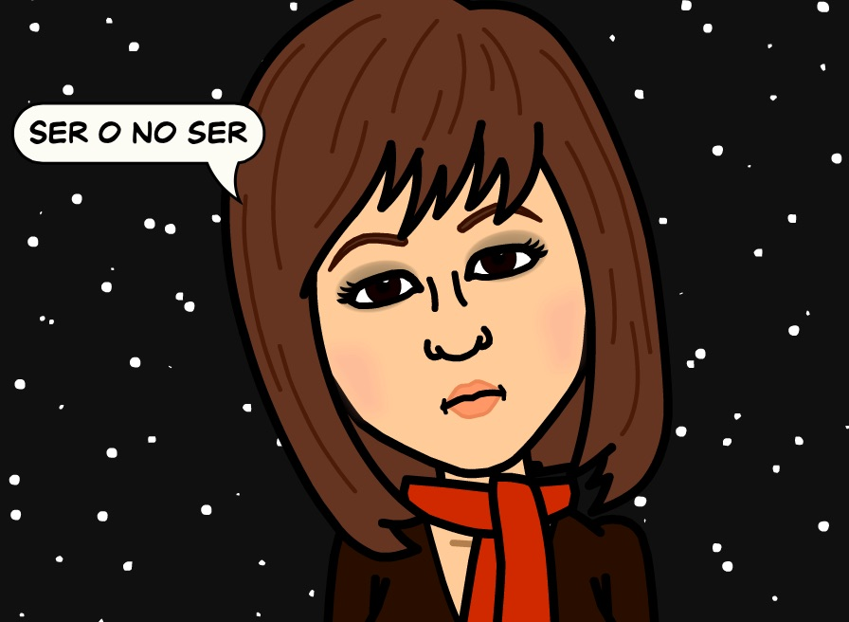

Slide 18
Ser bibliotecario
Saber catalogar y clasificar (asignar categorías, clasificar datos y expedientes)
¿Cómo se van a llamar tus carpetas de información y cómo las vas a estructurar?
¿Cómo vas a nombrar a los nodos donde almacenarás
tus datos?
¿Cuántas sub-carpetas y sub-nodos vas a crear?
¿Tienes un plan previo de clasificación? (para
asegurar la consistencia)

Slide 19
Ser filósofo
Es necesario ser un poco filósofo para tener la paciencia y la curiosidad de explorar tus datos a profundidad
Al usar las funciones de consulta para analizar los datos de diferentes formas
Al teorizar acerca de los datos con las opciones de modelado
Al conectar los extractos de información con otras partes de tu proyecto (opciones de vínculos)

Slide 20
Gestor de proyecto
Saber a dónde quieres llegar
Conocer las limitaciones y las fortalezas del proyecto
Integrar funciones del grupo
Conducir el proyecto desde el inicio hasta el final

Slide 22
INFOXICACIÓN

Slide 23
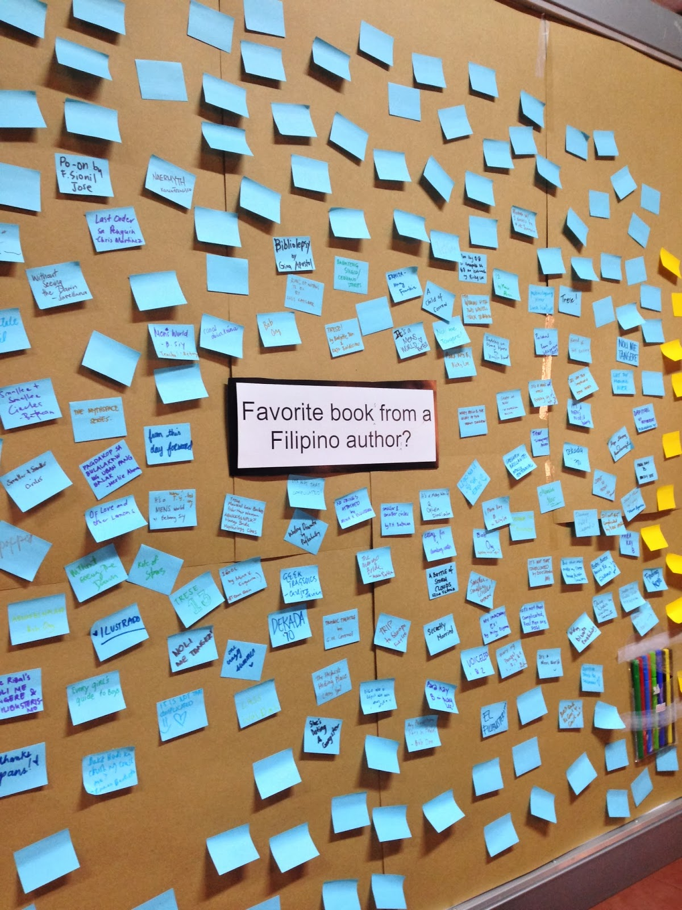
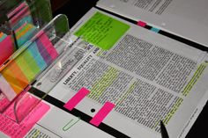

Slide 24
Comenzar a redactar ☹

Slide 25
Antes de usar el software (este u otro parecido) … recuerda:
Tienes otras opciones (incluso gratuitas, incluso las tradicionales)
Necesitas experiencia en investigación cualitativa
Nvivo es una herramienta… no un método

Slide 26
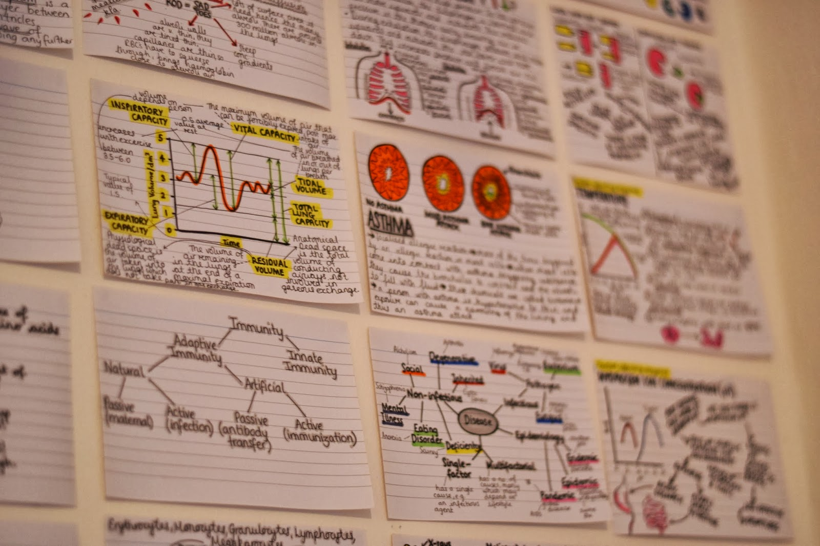
Decisiones
¿Menos de 25 horas de codificación?
Entonces NO
¿De 25 a 60 horas?
Mmmm… tal vez
¿Más de 60 horas?
¡Si! Definitivamente

Slide 27
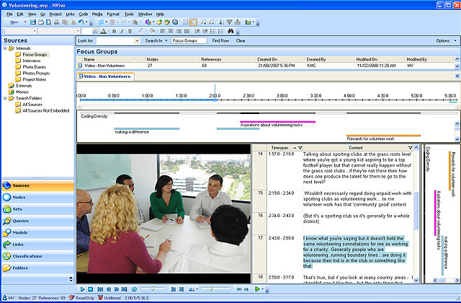
¿Qué tipo de fuentes codificar en NVivo?
Artículos científicos
Diarios de campo y notas
Artículos periodísticos
Entrevistas a profundidad
Grupos focales
Cuestionarios de preguntas abiertas
Sitios web
Posts en FB y Twitter

Slide 28
Nvivo: Siete funciones básicas y doce puntos clave

Slide 29
Siete funciones básicas
Desde la preparación de los datos…
… hasta la obtención de resultados y respuestas a las preguntas de investigación

Slide 30
Siete funciones básicas

Slide 31
Identificar, ordenar, reflexionar
Identificar
Observar los datos
Anotar (memos: comentarios, análisis, notas, recordatorios, avances de redacción)
Contabilizar contenido (contar frecuencias de términos y conceptos)
Ordenar y reflexionar
Analizar contenido (revisar patrones, trazados, frecuencias de términos y conceptos)
Vincular datos (segmentos, categorías, grupos)
Organizar (datos, grupos, conjuntos de información)
Deducir, discernir, valorar
Verificar conclusiones (confirmar/comprobar hallazgos)
Construir teoría. Con los datos, grupos y conjuntos de información previamente organizados
Crear diagramas, mapas, gráficas

Slide 32
Doce puntos clave de NVIVO

Slide 33
1. Analiza por qué usar un software

Slide 34
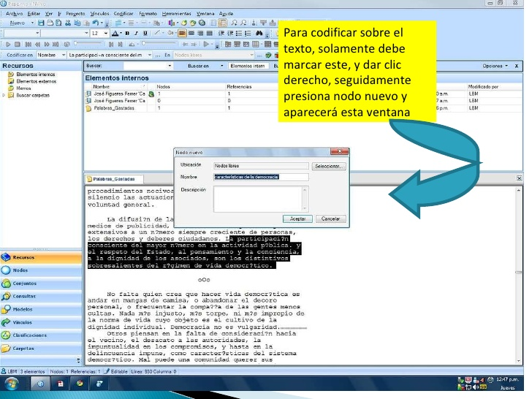
2. Empieza con la recolección de datos y el trazado de un modelo inicial

Slide 35
3. Diseña una base de datos concentrándote en un caso

Slide 36
4. Codifica, haz memos y vínculos ¡Practica!

Slide 37
5. Crea nodos, aprende a moverlos, combinarlos, renombrarlos. Ve con cautela, no generes estructuras complicadas.

Slide 38
6. Prueba con información cuantitativa

Slide 39
7. Prueba con multimedia (primero valora si es o no necesario)

Slide 40
8. Aprende a exportar en Word o html

Slide 41
9. Importa bases de datos bibliográficas y páginas web

Slide 42
10. Prueba con encuestas web y redes sociales

Slide 43
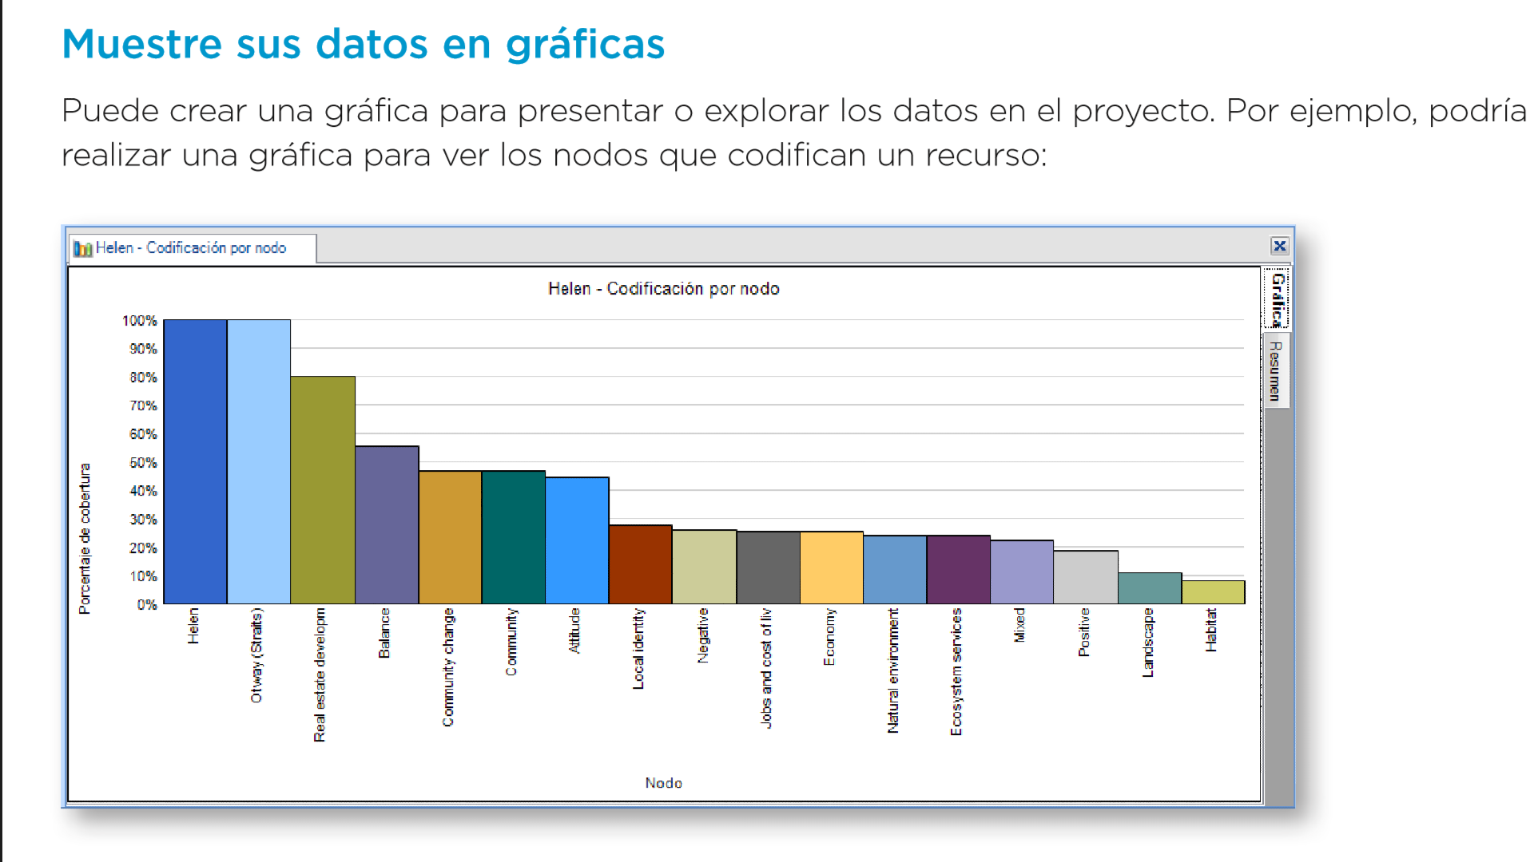
11. Modela, grafica y genera diagramas para tus hallazgos

Slide 44
12. Prueba las opciones de trabajo en equipo

Slide 45
Nvivo: Plataforma tecnológica

Slide 46
Interfaz de entrada

Slide 47
Interfaz de navegación

Slide 48
Herramientas básicas para la sesión práctica

Slide 49
En un primer acercamiento :
Crear un proyecto y recopilar fuentes (bibliografía, entrevistas, transcripciones de grupos focales, diarios de campo, otros)
Analizar y procesar datos (revisar, codificar, estructurar vocabularios)
Conversar con los datos (consultar, visualizar)

Slide 50
Otros usos de Nvivo
Revisión de literatura (estado del arte)
Organización de tus reseñas
No sólo codificar en PDF sino organizar tu producción escrita
Aprendizaje/Jornadas de trabajo
Para revisar el avance de los proyectos o el trabajo en comités
Organización de actividades
Trazado (seguimiento) de equipos de trabajo, productos o servicios

